Slide 1
At Barınakları

Slide 2
At yetiştiriciliğinde barınakların önemi büyüktür. At barınakları tavla olarak isimlendirilir. Atın yaşamının önemli bir kısmı tavlada geçtiği için tavla yapımı ve iç ayrıntıları atın performansında çok etkili bir faktördür. Geleneksel olarak tavlaların tamamen kapalı inşa edilmesi yönünde bir eğilim vardır. Tavla yapımı önemli bir maliyet unsuru olduğundan atların, yıl boyunca dışarıda barındırılmasına yönelik çalışmalar da bulunmaktadır. Dışarıda barındırma, atın sağlığı açısından daha elverişlidir. Rasyonlar dengeli olursa at mevsimsel değişimlere kıl örtüsünü geliştirerek cevap verir ve kolayca iklim değişikliklerine adapte olur.

Slide 3
Bununla beraber, atları olumsuz çevre koşullarından korumak, kontrol altında tutabilmek ve bakıcılara da kolaylık açısından tavlada barındırmak daha avantajlı görünmektedir. Atlar diğer hayvan türlerine göre biraz daha narin olduklarından dikkatli bir bakım, besleme ve iyi bir yönetime ihtiyaçları vardır. Atlar, düzenli olarak tımar edilmeli, tırnak bakımları yapılmalı, bulundukları ortam temiz, hijyenik olmalıdır. Bunların sağlanması da iyi bir tavlanın bulunmasıyla mümkündür. İyi bir tavlada bazı özellikler olması gerekir.

Slide 4
Bunlar aşağıda sıralanmıştır:
Sıcaklık atlar için uygun aralıklarda (5- 27 ºC) olmalıdır.
Havalandırması iyi olmalı, hava cereyanı olmamalıdır.
Bina duvarlarında ve tavanında yoğunlaşma olmamalıdır.
Zemin kuru olmalı ve ayaklar için zararlı etkiler taşımamalıdır.
Gübre ve idrarın birikmesini önleyecek şekilde olmalıdır.
Aydınlatma uygun bir seviyede olmalıdır.
Yemleme ve sulama idaresi iyi olmalıdır.
Tüm çıkıntılı kısımlar yuvarlaklaştırılmalıdır.
Atlar, çevresel strese aşırı duyarlıdır. Çevresel stres, atlarda solunum hastalıklarının görülme sıklığını artırmaktadır. Atları etkileyen temel iklimsel çevre unsurları sıcaklık, nem, hava hareket hızı ve havalandırma seviyesidir. Yüksek nem ve hava cereyanı bulunmadığı takdirde, 5- 27 º C’deki geniş bir sıcaklık aralığı atlar için uygun sıcaklıktır. Atlar için en kritik durum sıcaklığın düşük, nemin yüksek olmasıdır. Havalandırmanın ve izolasyonun yetersiz olduğu durumlarda tavla içinde nemin yoğunlaşması önemli problemleri de beraberinde getirir.

Slide 5
Tablo: Tavladaki atların iklimsel çevre ihtiyaçları
Özellik | Değer
Sıcaklık | 5 –27 º C
Nispi nem | % 30 - 70
Hava hareket hızı | 0,15 – 0,5 m / dakika
Havalandırma oranı | 0,20 – 2,0 m³ / saat / kg canlı ağırlık
Havalandırma girişi | 0,1 m² / at
Havalandırma çıkışı | 0,3 m² / at

Slide 6
Atlar bireysel barınaklarda veya küçük gruplar hâlindeyse bakım nispeten kolaydır. Ancak gruplar büyüdükçe iklimsel çevrenin kontrolü zorlaşmakta, enfeksiyonlar ayılmakta ve toz, mantar vb. faktörlere bağlı alerjik reaksiyonlar ortaya çıkabilmektedir.
Tavlalar tamamen açık olabildiği gibi kapalı da olabilir. Kapalı tavlalar için tavlaya birleşik gezinti alanı yapılmalıdır. Kapalı tavlalar sabit bağlamalı duraklı veya çok sayıda bokslardan oluşabilir. Ayrıca hasta hayvanlar için ayrı bir boks, doğum bölmesi, yem deposu, yem hazırlama odası, servis odası, ofis, bakıcılar için kalacak yerler de bulunmalıdır

Slide 7
1. Kapalı Bağlı Tavlalar
Bu tavlalar bir veya iki sıralı yapılabilir. Genellikle başlar duvara gelecek şekilde yapılır. Dolayısıyla yemlikler iki duvar kenarına boydan boya yapılır. İki sıra arasında da servis yolu yapılır. Bağlı duraklı bu sistemde her durak arasında atların birbirini rahatsız etmesini önleyecek bölmelerin yapılması önerilir. Bu tip tavlalar sürü yetiştiriciliği yapıldığında kullanılır. Bağlı duraklar yarış atları için önerilmemekle beraber belli bir alanda daha çok atın barınabilmesi için bokslu barınaklara tercih edilebilir. Böylelikle işgücü ve yataklık ihtiyacı en aza indirilebilir.

Slide 8
Genel bir kural olarak tavla tabanı kuru ve düz olmalıdır. Durakların tabanı kil ile sıkıştırılabilir. Nispeten daha sıcak ve daha elastikidir. Kil iyi drene edilmiş zemin üzerine serilmelidir. Ancak zamanla ıslandığında kayganlaşabilir ve çukurluklar oluşabilir. Kum da oldukça iyi bir altlıktır. Kum üzerine ilave bir altlığa ihtiyaç yoktur, düzenli olarak temizlenmeli ve değiştirilmelidir. Kum altlık kil altlık kadar dayanıklı değildir. Altlık kullanılacaksa taban; tahta, beton, fırınlanmış tuğla veya sıkıştırılmış topraktan yapılabilir. Altlık kullanılmayacak ise beton üzerine lastik döşenebilir. Bu döşemeler PVC veya poliüretandan yapılmış plakaların zemin üzerine yapıştırılmasıyla gerçekleştirilir. Duraklı veya bokslu tavlalarda en çok kullanılan altlık sap veya kuru ottur. Kaba tıraşlanmış talaş da kullanılabilir. Ancak ince talaşın kullanılması sakıncalıdır. Islandığında Klebsiella üreme şansı çok fazladır.

Slide 9
Atların kolayca tavlaya girip çıkabilmeleri için kapı yüksekliği, en az 2.0; genişliği ise 1.55 metre olmalıdır. En ideali iki atın yan yana geçebileceği şekilde yaklaşık 3.0 metre genişlikte yapılmalıdır. Atın tavlaya binicisiyle girmesi düşünülürse kapı yüksekliği 3.5 metreden az olmamalıdır.

Slide 10
Pencereler, tavlaların en önemli yapılarıdır. Pencereler, atların zarar görmesinin engellenmesi ve güneş ışığının tavlaya rahat girebilmesi için belli bir yükseklikte olması gerekir. Aynı zamanda pencereler havalandırma için de gereklidir. Pencereler tabandan 2.0 metre yükseklikte yapılmalı ve taban alanının yaklaşık 1/10’i kadar olmalıdır.

Slide 11
Tavla iki sıralı bağlamalı ise yemlikler her iki duvar boyunca yapılır. Yemliklerin zeminden yüksekliği 80-90 cm kadardır. Bu tip tavlalarda kesif ve kaba yem yemliği birleşik bulunur. Yemliklerin betondan olması daha ucuza mal olur ve her atın bağlanması için üst enarında bağlama halkaları yerleştirilmiştir. Yemlik genişliği 50-60 cm, derinliği ise kesif yem için 30, kaba yem için 50 cm’dir. Yemlik uzunluğu ise durak genişliği kadardır. Bacak yaralanmalarını önlemek için yemlik altındaki boşluk doldurulmalıdır

Slide 12
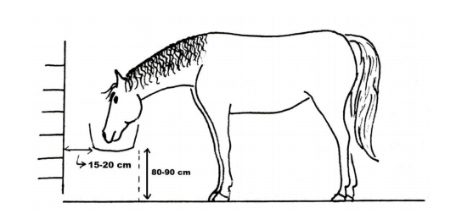
Resim: Yemlik

Slide 13
Durak boyutları atların anatomik yapısına göre değişir. Hafif ve sıcakkanlı ırklarda durak genişliği 150, uzunluğu 300 cm olmalıdır. Duraklar önden arkaya doğru % 2 eğimli olmalıdır. Duraklar arasında bölme yapılacaksa 120 cm yüksekliğinde duvarla ayrılabilir.
Sıralar arasında 300 cm genişliğinde servis yolu bulunmalıdır.Saçakla yer arası 3, çatının tepesi ile yer arası 8 metre olmalıdır. Böylelikle iyi bir havalandırma sağlanabilir.

Slide 14
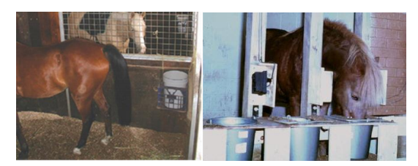

Slide 15
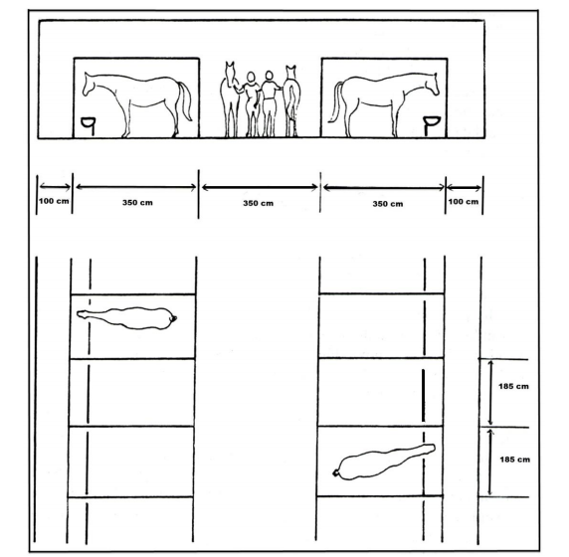
Kapalı-bağlı tavlalarda duraklar

Slide 16
2. Kapalı Bokslu Tavlalar
Günümüzde atlar genellikle bireysel bokslarda barındırılmaktadır. Hayvan sayısına ve amaca göre bir, iki, üç veya dört sıralı olabilir. Tavlalarda küçük boksları gerektiğinde daha büyük bokslara dönüştürmek mümkün olabilir. Atların büyük çoğunluğu için 4 x 4 metre büyüklüğünde, poniler için daha küçük 3 x 3 veya 3 x 2 metre ebadındaki bokslar yeterlidir. Doğum boksları biraz daha büyük, yaklaşık 4 x 5 metre ebatlarındadır. Bokslar arasında 4 metre genişliğinde servis yolları bulunur.

Slide 17
Tavlalarda yönetim kolaylığı açısından doğrudan açık havaya açılan tek sıralı bokslar da yapılabilir. Bunların yanlarına yapılan bölmelere veya iki katlı yapılarak üst katlarına yem stoklanabilmesi ve bakıcıların kalabilmesi için yerler yapılabilir. Çok sayıda at barındırıldığında bokslar kare şeklindeki alanın dört tarafına yapılır ve ortada kapalı bir servis alanı oluşur. Böylelikle hareket serbestisi artar ancak bazı bokslar hiç güneş alamaz. Boksların kapıları raylı olabildiği gibi tamamen duvara yaslanacak biçimde de olabilir, genişliği 150 cm civarında olmalıdır.

Slide 18
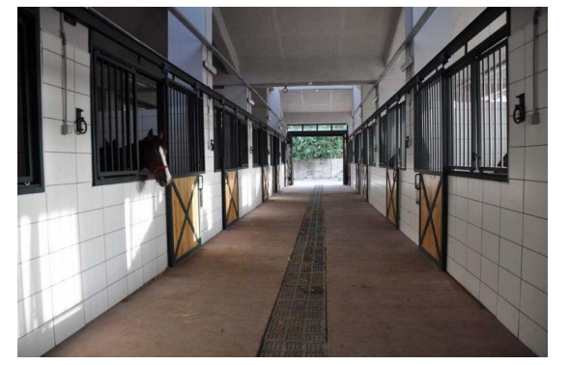
Kapalı bokslu tavlalar

Slide 19
3. Ahırla İlgili Genel Hususlar
Hiçbir şekilde keskin veya sivri uçlu herhangi bir nesne ahırda bulunmamalıdır.
Ahırın ebadı atın büyüklüğüne göre değişir. Ahırın ebadı en az atın yüksekliğinin iki misli olmalıdır (At 180 cm ise 3,60 x 3,60 m asgari ölçülü bir ahır gerekir ve bundan büyük olmasının bir zararı yoktur.).
Ahır, atın doğal barınağı değildir ve her gün birkaç defa dışarı çıkmıyorsa ahırdan ziyade gezinti alanlı barınak mantıklı olabilir. (At doğal şartlarda günde 6500 adım atmaktadır, ata bir saat binmek atın ortalama 5800 adım atması demektir.). Bunlar üstü ve en az üç yanı kapalı, atların sayısı kadar geniş açık arazi ile çevrilmiş yerlerdir.

Slide 20
At, ahırda yan komşusu ile irtibatlı olabilmelidir. Bu aygırlar arasında çelik çubuklu bir pencere olabilir, geri kalan iğdiş ve kısrakların arasındaki duvarı cidago yüksekliğinde olursa yeterlidir.
Muhakkak uygun, kapanmayan havalandırmalar yapılmalıdır. Mesela kapıların üstü ve karşı duvar rüzgârın içeride dolaşmayacak şekilde bırakılır. Ayrıca yeterli havalandırma bacası yapılmalıdır.
Kapıların genişliği en az 120, yüksekliği 240 cm olmalıdır.
Ahır zemini ve dış zemin aynı seviyede olmalıdır.
Ahır zemini düz, geçirimli, kuru ve kaygan olmayan malzemeden olmalıdır (En uygun malzeme atın sidiğini bıraktığı köşesi Hollanda tuğla, geri kalan ahır kilit taşı gibi döşenen ahşap takozlarla (10 x 12 x 12 cm) döşenebilir.). Beton veya benzer geçirimsiz malzemelerden sakınılmalıdır.
Yemlik ve sulukların yüksekliği en fazla atın göğüs seviyesinde olmalıdır.
Duvarların iç kısımları darbeye dayanıklı ve düz olmalıdır.
Çatı yalıtım malzemesi ile tamamlanmalıdır ( polypropylen vb.). Böylece bu tip ahırların havalandırması daha iyi ayarlanabilir ve kışın duvarların donma riski azalır.
Her yer bağımsız aydınlanabilir hâlde olmalıdır

Slide 21
Bütün elektrik aksesuarları atın ulaşamayacağı noktalarda olmalıdır.
En iyi yangın söndürme donanımı, ahırlara yakın ve çabuk ulaşılabilir olmalıdır. En az bir büyük yangın söndürme tüpü ve yeteri kadar uzun, kalın ve yanmayan bir hortum olmalıdır.
Su boruları yalıtımlı olmalıdır. Yoksa duvar içinden geçen her yer rutubetlenir. Bu da mantar, yosun vb. problemleri yaratabilir. Ayrıca kışın suyun donma tehlikesiyle karşılaşılabilir. Suluklara gelen hat yukardan aşağı döşenirse ve ahırın sonunda hat ile aynı hizada bir musluk bırakılırsa kış aylarında donmaya karşı hafif açık bırakıldığında ne suluk ne hat donabilir.
Sulukların en iyisi sürekli su olanıdır. Çatının altına bir su deposu ayarlanmalıdır.
Ahırda bağlama yeri, atın cidago yüksekliğinde olmalıdır. Bağlama yerindeki halka menteşeli olmalıdır.

Slide 22
Atlar için ot ve yem saklama alanları da iyi hesaplamalıdır. At, canlı ağırlığının %1.5 – 3 arası kaba yem tüketir. Örneğin 600 kg’lık bir at günde 9 kg ot tüketir.
Yaklaşık 15 balya 1m³ civarındadır. 220 balya için bu rakam 15 m³ olarak düşünülmelidir. Tabi ki bu rakamlar günlük çalışmaya göre değişir Çok ağır çalışan 600 kg’lık bir ata günde yaklaşık 6 kg yem verilir. At başına en az 35-40 m³ lük depo alanına ihtiyaç vardır.
Ahırın kısa yüzü kuzeye bakmalıdır. Ahırlar gün içerisinde maksimum güneş ışığını almalıdır.
Mutlaka her çiftlikte bir bağlama tırabzanı bulunmalıdır.
Atın sağlığı ve refahı, sağlıklı akciğerlere dayanmaktadır. Ahırdaki kötü hava şartları atlarda ve onlarla uğraşan insanlarda solunum hastalıklarının nedeni olabilmektedir. Amonyak ahırlarda bilinen rahatsız edici sorunlar arasında yer alır. Amonyak atın idrarından ve dışkısından ileri gelir. Ahırda amonyak kokusu varsa hemen harekete geçilmelidir. Temizlik esnasında atı ahırdan çıkarmak toz ve amonyağa maruz kalmasını engeller.

Slide 23
Değişik at ırklarından genetik kapasiteleri oranında binek, çekim, yarış performansları yönünden en uygun düzeyde bir verim arzu edilir. Yaşamlarının uzun ve sağlıklı olması ancak intra-uterin dönemden başlayarak taylara, kısraklara ve aygırlara uygun bir bakım uygulanması ile mümkündür. Atların yaşamları boyunca tüm verimlerinde yüksek bir performans gösterebilmeleri için çok iyi bir iskelet, kas, solunum sistemi ve ayak yapısına sahip olmaları gerekir. Atların istenilen bu yapıya sahip olmaları da ancak ırka özgü bir büyüme ve gelişme ile mümkündür.
Büyüme, spermin ovumu döllemesi ile başlar ve at ergin çağa ulaşana kadar devam eder. Pre-natal (doğum öncesi) büyüme tayın doğum ağırlığı ile belirlenir. Doğum ağırlığı normal ve normalin biraz üstünde olan taylarda pre-natal büyümenin iyi olduğu, doğum ağırlığı normalin altında düşük olan taylarda ise pre-natal büyümenin yetersiz olduğu kabul edilir. Taylarda tespit edilen doğum ağırlığı pre-natal büyümenin iyi bir ölçüsü ve erken bir dönemde ölçülebilen karakterlerden biridir. Kendi ırkına özgü normal bir doğum ağırlığına sahip olarak doğan tayların post-natal (doğum sonrası) yaşama daha güçlü ve avantajlı olarak başladıkları ve bu üstünlüklerini, normal çevre şartları altında, yaşamlarının diğer dönemlerinde de devam ettirdikleri bilinen bir gerçektir.

Slide 24
Tayların doğum ağırlığına etki eden genetik ve çevresel faktörler; atın ırkı, kısrağın beden yapısı, aygırın beden yapısı, tayın cinsiyeti, kısrağın yaşı, gebelik süresi ve beslenmesidir.
Erkek tayların doğum ağırlıkları, dişi tayların doğum ağırlıklarından fazladır. At yetiştiriciliğinde "tay" kelimesi çok geniş bir yaş dönemini ifade eder. Taylık dönemi doğumla başlar ve üç yaş sonuna kadar devam eder. Bu nedenle taylık dönemi; süt tayı (süt emme döneminden 12. ayın sonuna kadar), bir, iki ve üç yaşlı tay diye dörde ayrılır. Tayın genetik kapasitesi oranında büyüyüp gelişebilmesi için bu ayrı dört dönemde de tayların bakım ve beslenmesine dikkat edip her dönemde gereksinim duyulan düzeyde bakmak ve beslemek gerekir.

Slide 25
Kaynak
At Irkları ve Atların Bakımı. Milli Eğitim Bakanlığı Yayınları.

